Slide 1


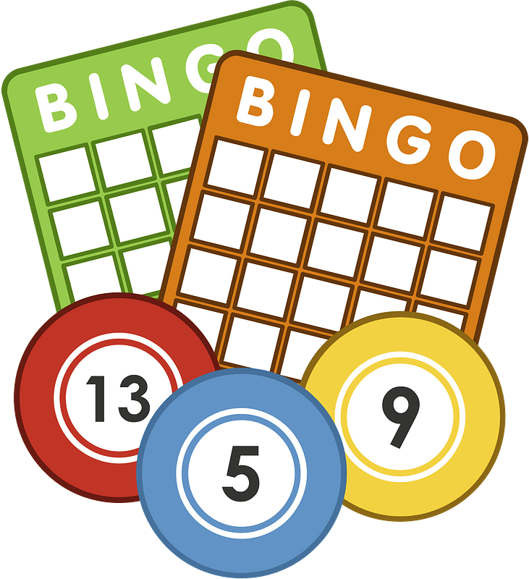




B I N G O
2 | 9 | 10 | 12 | 15
18 | 22 | 24 | 25 | 29
31 | 34 |  | 38 | 44
47 | 51 | 54 | 58 | 60
63 | 66 | 70 | 71 | 72
Fichas de juego
Fichas de juego

Slide 2
B I N G O
2 | 18 | 31 | 47 | 63
9 | 22 | 34 | 51 | 66
10 | 24 |  | 54 | 70
12 | 25 | 38 | 58 | 71
15 | 29 | 44 | 60 | 72
Fichas de juego
Fichas de juego

